Slide 1
MONACO
De Litvinchevici Andi-Paul
Clasa a XII-a H

Slide 2
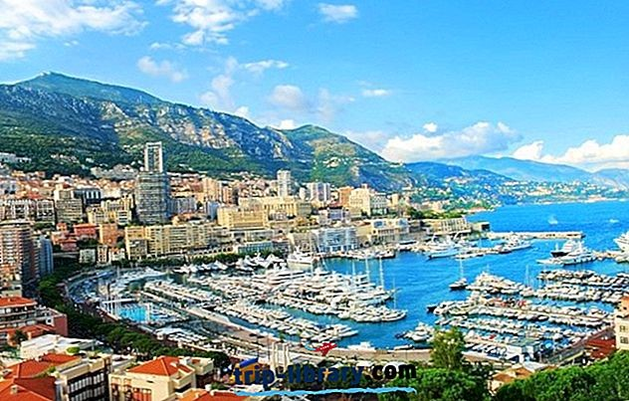
Monaco este un oraș-stat suveran, cu 5 cartiere și
10 districte, situat pe Riviera Franceză în Europa de Vest.
El se învecinează cu
departamentul francez Alpes-Maritimes pe trei laturi, a patra fiind riverană Mării Mediterane. Centrul său este la aproximativ 16 km de Italia și doar 13 km nord-est
de Nisa.Are o suprafață de 2,02 km², sau 202 hectare, și o populație de 36.371, Monaco fiind astfel doua cea mai mică și cea mai dens populată țară din lume. Țara are o frontieră terestră de numai 4,4 km, o coastă de 4,1 km, revendică o platformă continentală care se extinde
22,8 km și are o lățime care între 1.700–349 m. Cel mai înalt punct din țară intrarea în clădirea rezidențială Patio Palace (zona Jardin Exotique) din drumul D6007 (strada Moyenne Corniche) având 164,4 m deasupra nivelului mării. Cel mai jos punct din țară este coasta Mării Mediterane. Saint-Jean este cea mai lungă apă curgătoare, în jur de 190 m lungime, iar Fontvieille este cel mai mare lac, de aproximativ 0,5 ha în dimensiune.

Slide 3
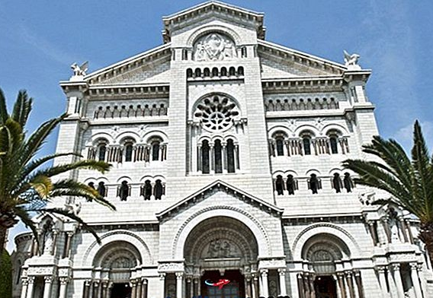
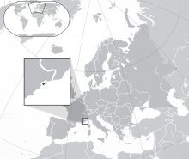
Monte-Carlo se află pe un promontoriu stâncos la nord de portul Monaco. Există vederi la mare de pe terasa superbă a Place du Casino . Ca cel mai bogat cartier din Monaco, Monte-Carlo atrage pe cei bogați și faimoși. Ferrari și "oameni frumoși" se încadrează în acest cartier. Pentru turiști, Monte-Carlo este un loc minunat pentru vizionarea de persoane sau pentru mesele fine.
Gurmanii pot alege dintre cele trei restaurante cu stea de la Michelin, precum și alte opțiuni excelente. Monte-Carlo este intersectată de două bulevarde elegante, Boulevard Princesse Charlotte în vest și Boulevard des Moulins, la capătul sud-vest. Există multe străzi comerciale la modă, cum ar fi Avenue de la Costa cu buticurile sale de lux. Opera este, de asemenea, în acest cartier.

Slide 4
Festivitatea de Formula 1 Monaco Grand Prix are loc în Monte Carlo în fiecare an în ultimul weekend din luna mai. Aceasta este singura cursă de mașini din lume care se desfășoară pe străzile orașului. Cursul se desfășoară de pe bulevardul Albert 1 până la Place du Casino și în jurul râului în fața Hotelului Monte-Carlo Fairmont . Organizat de Clubul Automobile din Monaco, Grand Prix-ul Monaco este unul dintre cele mai populare evenimente sportive din lume. Străzile înguste nu sunt ideale pentru mașinile de curse, însă cursa continuă de dragul tradiției (aceasta se întâmplă de la începutul secolului al XX-lea). Din cauza mulțimilor, este greu să obții o viziune bună, dar atmosfera merită. Un alt mare eveniment din luna mai pe Riviera Franceză este Festivalul de Film de la Cannes.
Această catedrală în stil romano-bizantin a fost construită din pietre albe strălucitoare din apropiere de La Turbie. Catedrala este locul de înmormântare a prinților din Monaco și găzduiește mormintele suveranilor din trecut, prințul Rainier și prințesa Grace. Deși catedrala este relativ modernă (construită între 1875 și 1884), interiorul dispune de o altarpiece de pictorul de la Niçois Louis Bréa datând din 1500. O altă trăsătură remarcabilă a sanctuarului este tronul episcopal al marmurei albe Carrara. Catedrala are un impresionant organ măreț care este folosit pentru servicii religioase, precum și concerte de muzică sfântă. În fiecare duminică, la ora 10:00, din septembrie până în iunie, masa este cântată de "Les Petits Chanteurs de Monaco" și de "Catedrala din Catedrala". Catedrala este deschisă publicului (admitere gratuită) pentru vizite, cu excepția serviciilor religioase.

Slide 5
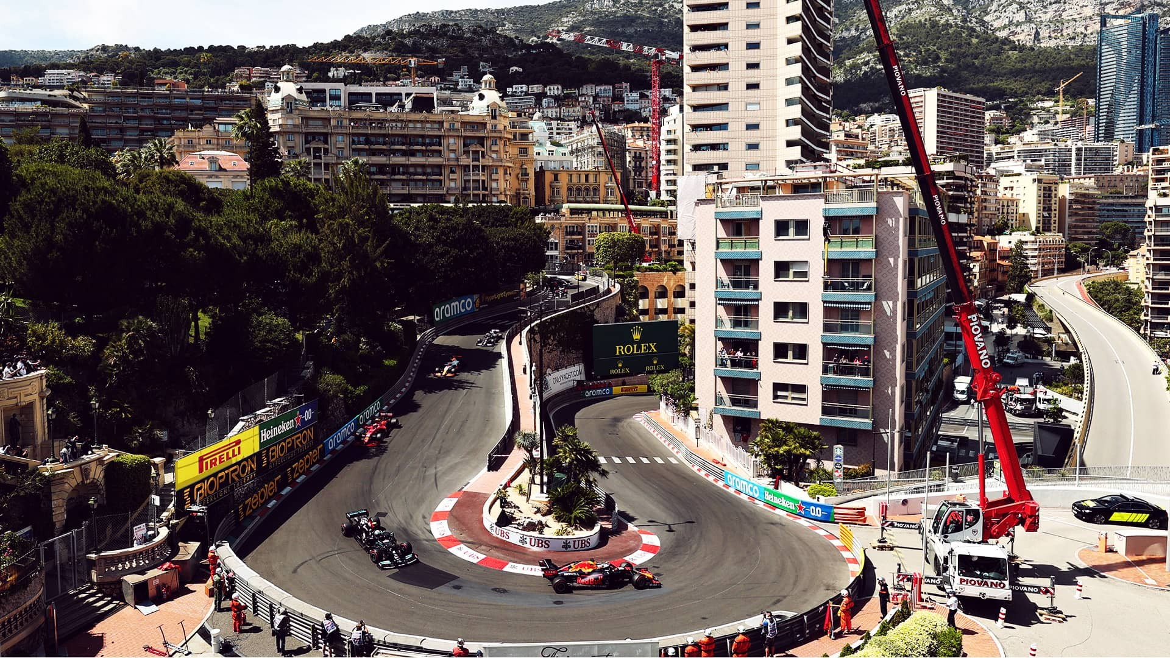
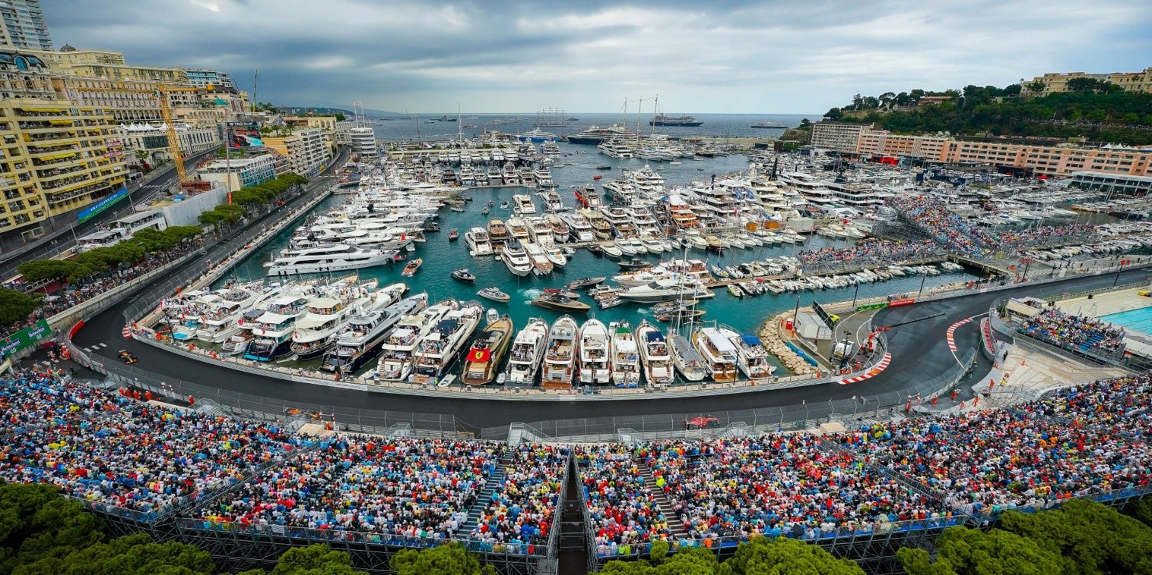

Slide 6
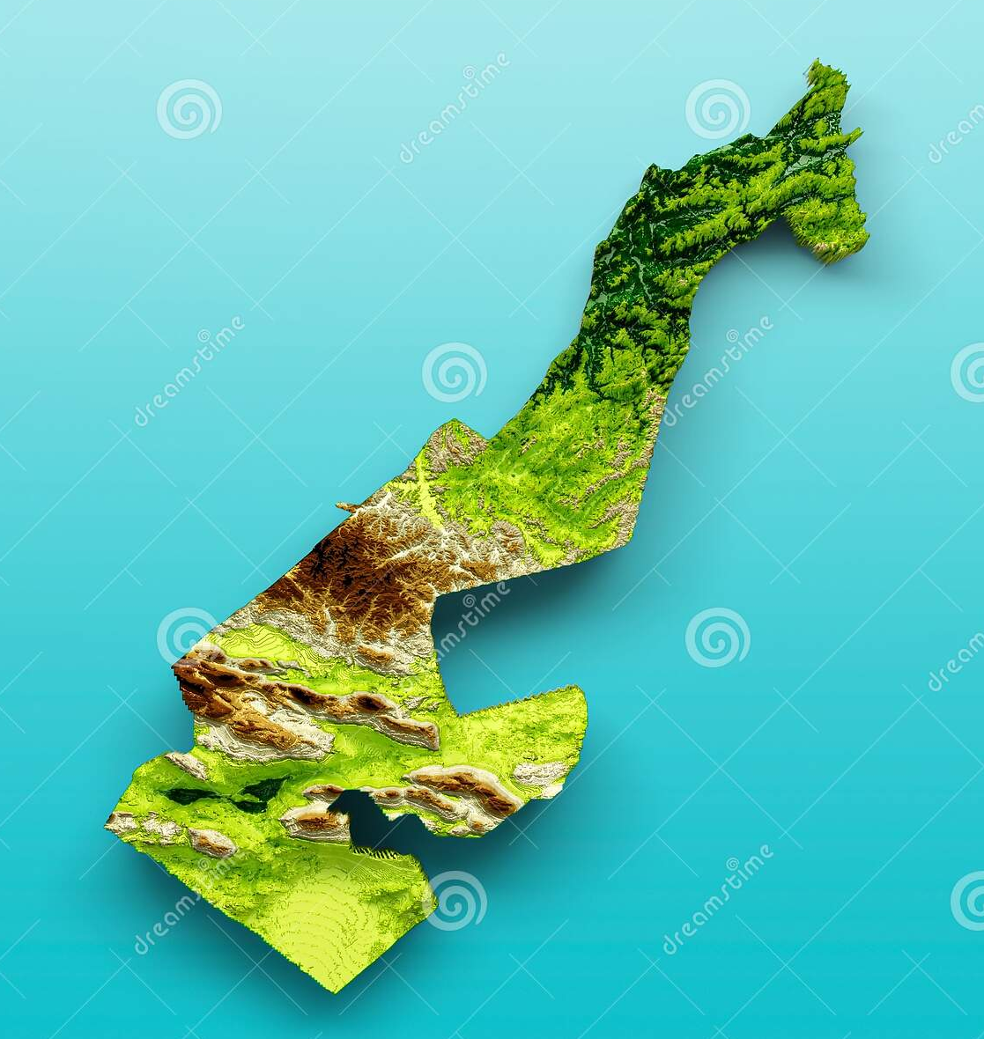
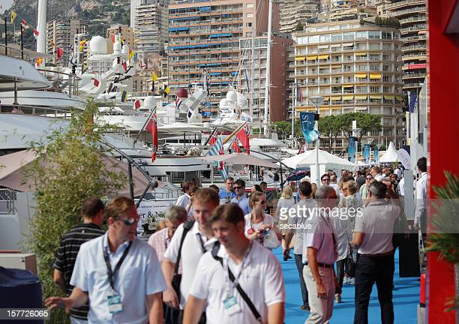
In plus, relieful este deluros, constând într-o plajă lungă și dealuri abrupte, dealurile ridicându-se la 63 de metri deasupra nivelului mării. Este o prelungire a Alpilor Maritimi, cu altitudinea maximă de 162 m. Monaco este cunoscut pentru peisajul natural și clima însorită.
Din punct de vedere demografic, Monaco are o populație de aproximativ 38.000 de locuitori, ocupând locul 205 în lume. În schimb când este vorba despre densitatea populației acesta ocupă locul 1 la nivel mondial cu o densitate de aproximativ 19310 locuitori pe kilometru pătrăt. Suprafata acestei tari fiind de 202 ha.

Slide 7
Bibliografie
https://ro.wikipedia.org/wiki/Geografia_Principatului_Monaco
http://www.mae.ro/node/1673
https://franta.directbooking.ro/prezentare-monaco-informatii-poze-imagini-5420.aspx
https://google.com/images

Slide 8
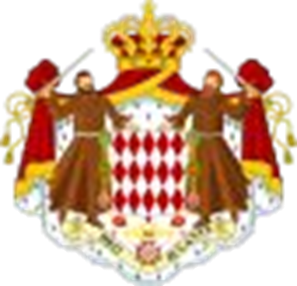
Va multumesc pentru atentie!

